Slide 1
Cycle de vie d’une plante à fleurs
Fait par
Samuel Landry

Slide 2
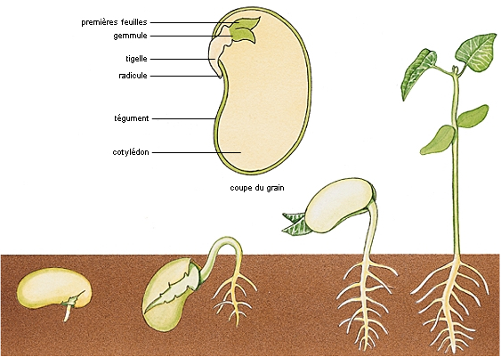
Germination

Slide 3
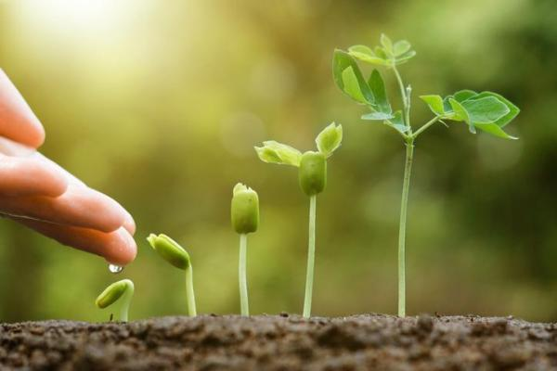
Croissance d’une plante

Slide 4
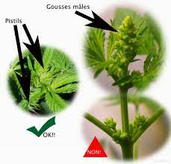
Floraison

Slide 5
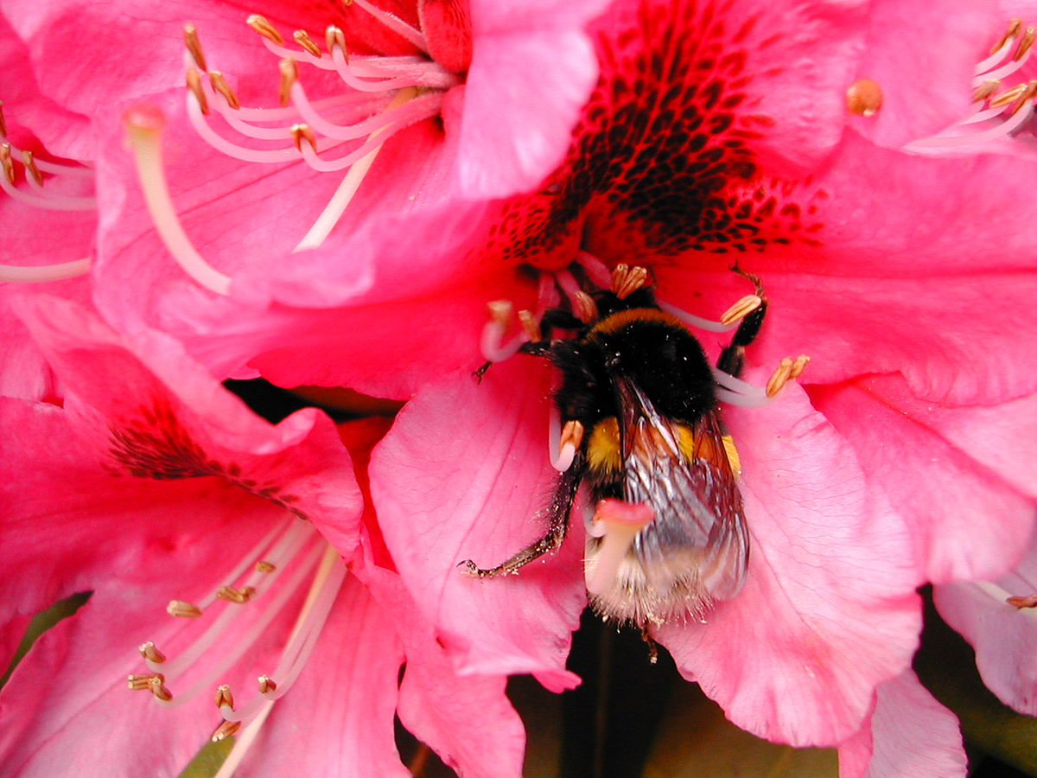
Polinisation

Slide 6
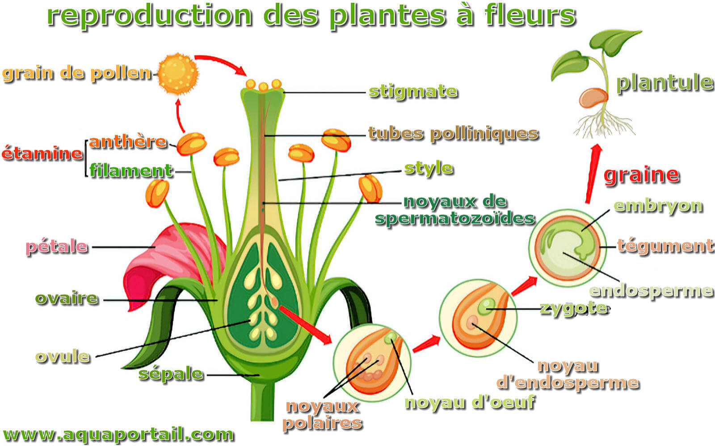
Fécondation

Slide 7
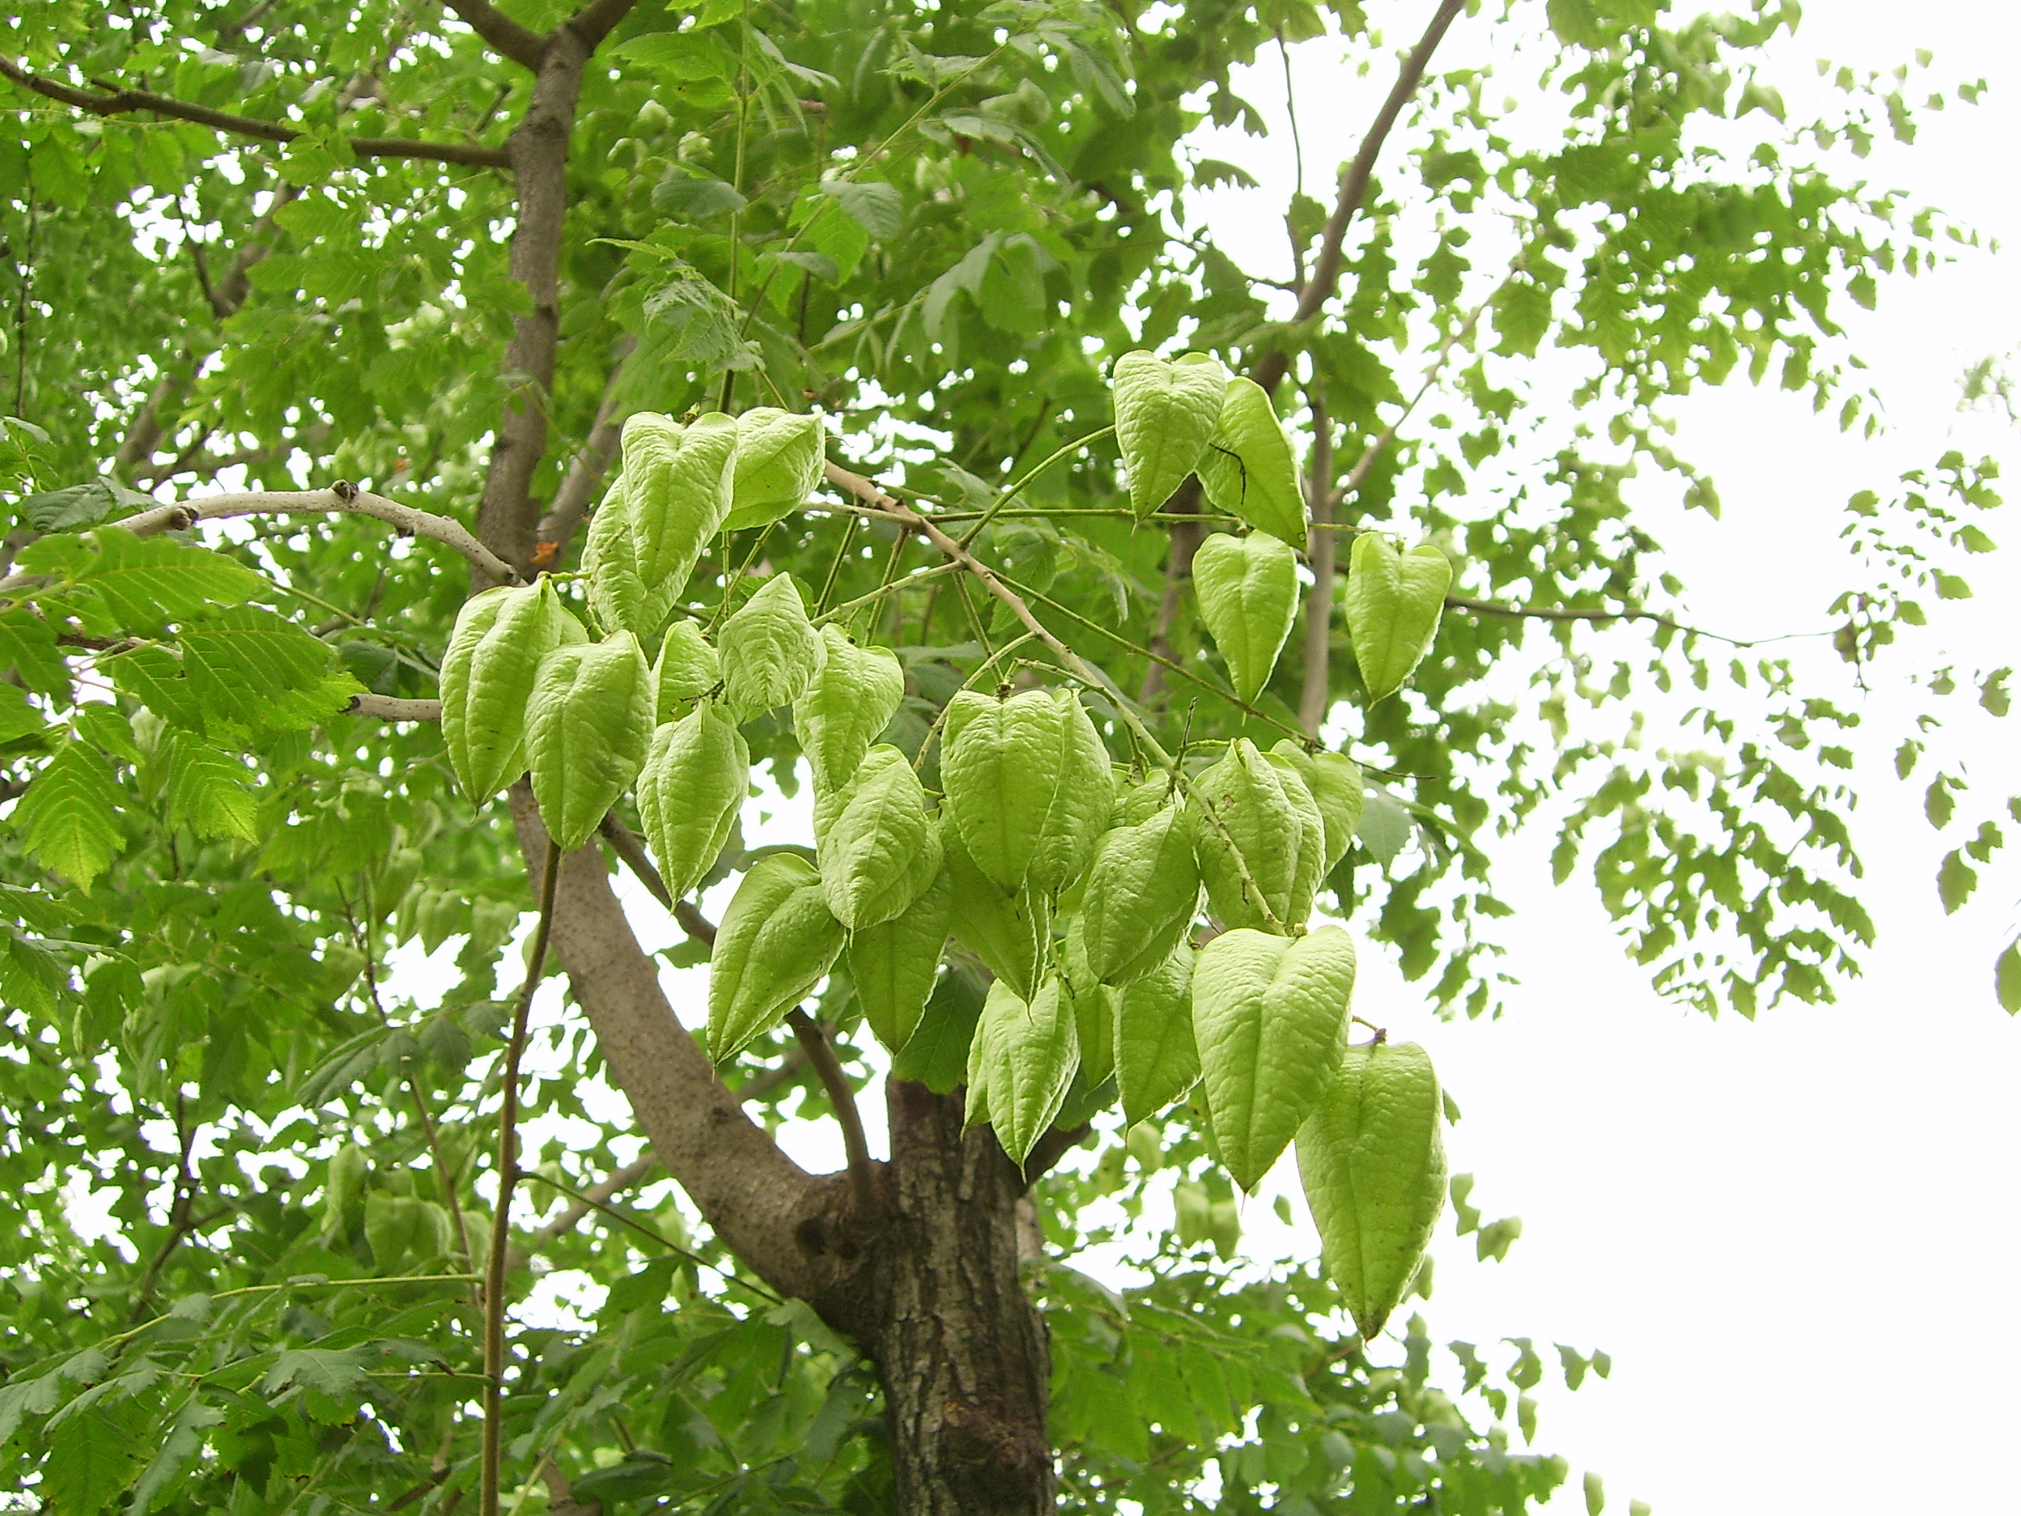
Fructification

